Slide 1

Universidad de las Fuerzas Armadas- ESPE
: “MODELO DE ASOCIATIVIDAD PARA LAS PEQUEÑAS Y MEDIANAS FINCAS PRODUCTORAS DE ROSAS UBICADAS EN EL CANTÓN ESPEJO- PROVINCIA DEL CARCHI Y LA INSERCIÓN DE SU MARCA EN EL EXTRANJERO A TRAVÉS DE UN TRADING EXPORTADOR”
AUTOR: CARLOS MORALES HERRERA

Slide 2
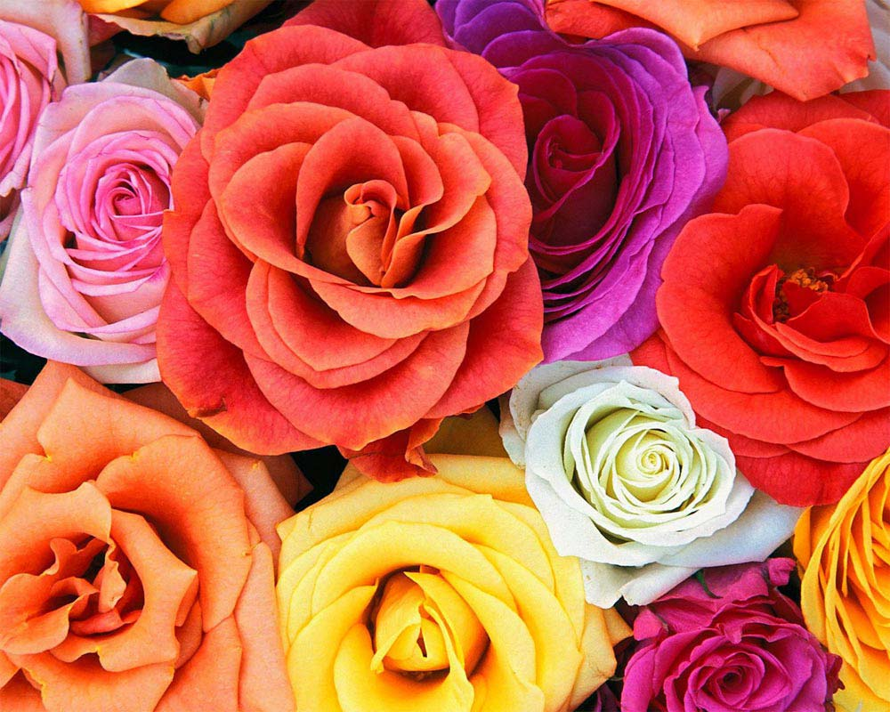
Antecedentes y generalidades del producto.
Producto
Clima
Colores
Altitud
Propagación
Cosecha
Vida económica
Presentación del Producto
Zona de estudio
CANTON
Espejo
3.000 msm
11°C
Proceso de producción
Seleccionar sitio correcto de la finca
Establecer características del invernadero
Definir tipo de flor que se va a producir y sus variedades
60-80 mil plantas x hectárea
Formación: 7-8 meses, Cuidado diario 10p/hect
Cosecha y traslado a donde el cliente

Slide 3

Agrupar sus capacidades
Ingresar a nuevos mercados
Mejorar la competitividad y productividad.
Mayor poder de negociación.
Asociatividad
Manera de cooperación entre empresas
horizontal, transversal o vertical
Objetivo principal
Mejorar la gestión, productividad y competitividad de las empresas asociadas.

Slide 4

Esquema modelo propuesto empresa asociativa
Empresa Asociativa
Socio A
Socio B
Socio C
Socio D
Post Cosecha
Control de calidad
Empacado
Venta

Slide 5
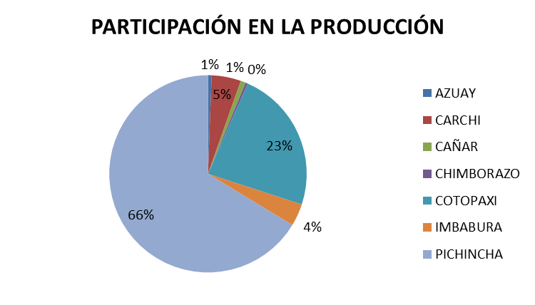
Producción nacional
Zonas de producción de rosas | Hectáreas | No. Plantas | Participación N° de plantas
AZUAY | 29.8 | 1,069,335 | 0.59%
CARCHI | 117.6 | 8,638,921 | 4.80%
CAÑAR | 25.3 | 1,493,529 | 0.83%
CHIMBORAZO | 11.5 | 698,007 | 0.39%
COTOPAXI | 572.10 | 42,096,646 | 23.41%
IMBABURA | 105.2 | 6,584,060 | 3.66%
PICHINCHA | 1655.7 | 119,231,591 | 66.31%
TOTAL NACIONAL | 2,517.20 | 179,812,089 | 100.00%

Slide 6
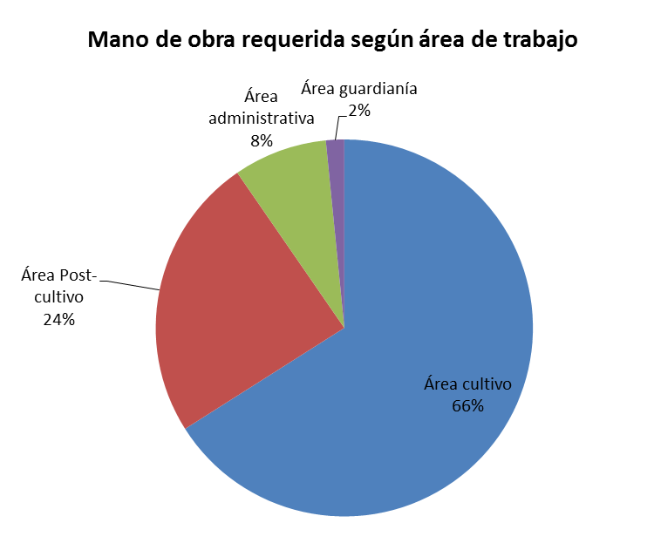
 | MANO DE OBRA SEGÚN TAMAÑO DE LA FLORÍCOLA |  |  | TOTAL | Participación %
 | PEQUEÑA | MEDIANA | GRANDE
Área cultivo | 769 | 15122 | 5604 | 21495 | 66,01
Área Post- cultivo | 417 | 5360 | 2164 | 7041 | 21,62
Área administrativa | 154 | 1886 | 578 | 2618 | 8,04
Área guardianía | 39 | 367 | 105 | 511 | 1,57
Total trabajadores | 1379 | 22735 | 8451 | 32565 | 100,00
Fuentes de trabajo para los pobladores cercanos

Slide 7
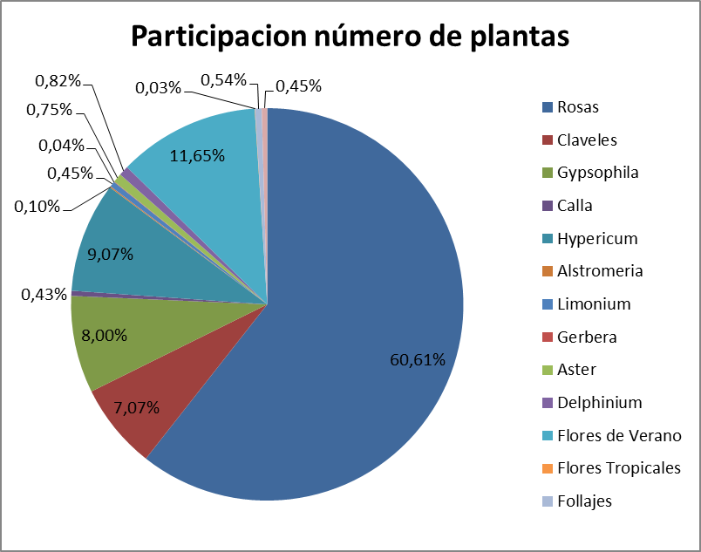
 | Número de productores | Superficie Plantada ha | Número de plantas | %Participación # de plantas
Rosas | 275 | 2,517.20 | 179,812,089 | 60.61%
Claveles | 16 | 88.6 | 20,973,265 | 7.07%
Gypsophila | 29 | 316.4 | 23,739,152 | 8.00%
Calla | 8 | 31.8 | 1,264,600 | 0.43%
Hypericum | 19 | 163.2 | 26,894,900 | 9.07%
Alstromeria | 3 | 12.5 | 285,388 | 0.10%
Limonium | 13 | 28.3 | 1,338,788 | 0.45%
Gerbera | 3 | 3.4 | 126,734 | 0.04%
Aster | 4 | 5.2 | 2,216,600 | 0.75%
Delphinium | 12 | 29.6 | 2,424,231 | 0.82%
Flores de Verano | 45 | 188.9 | 34,549,668 | 11.65%
Flores Tropicales | 7 | 76.3 | 92,596 | 0.03%
Follajes | 10 | 41.5 | 1,592,940 | 0.54%
Otras Flores | 3 | 1.7 | 1,340,000 | 0.45%
Total | 447 | 3,504.60 | 296,650,951 | 100%

Slide 8
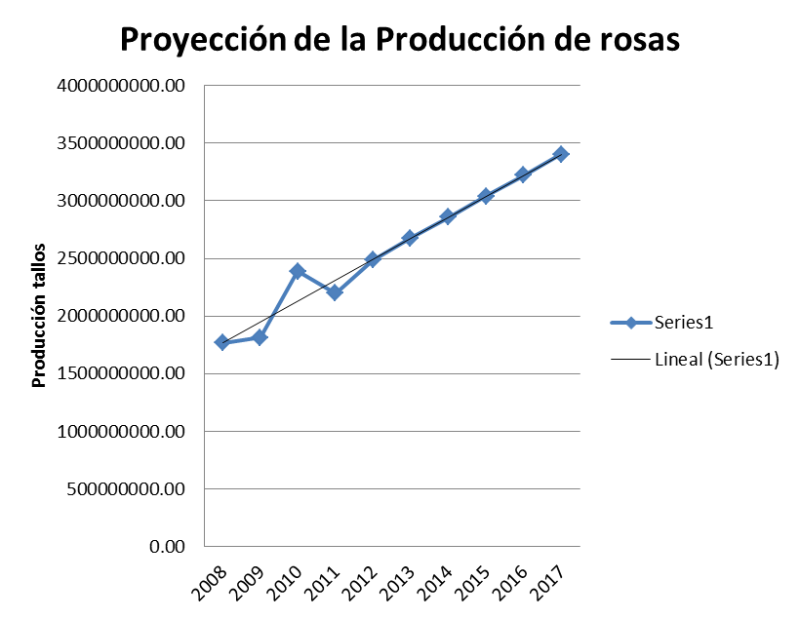
Proyección de la Producción Nacional de rosas hasta el 2017
PRODUCCIÓN NACIONAL DE ROSAS (TALLOS)
Años | Bajo invernadero | En campo abierto | TOTAL | % Crecimiento
2008 | 1,756,093,426 | 10263429 | 1766356855
2009 | 1774560565 | 40016147 | 1814576712 | 2.73
2010 | 2247132117 | 140859316 | 2387991433 | 31.6
2011 | 2196171993 | 2233020 | 2198405013 | -7.94
2012 | 2483191591 | 0 | 2483191591 | 12.95
2013 |  |  | 2675353653 | 7.74
2014 |  |  | 2857103430 | 6.79
2015 |  |  | 3038853207 | 6.36
2016 |  |  | 3220602985 | 5.98
2017 |  |  | 3402352762 | 5.64

Slide 9
Cifras de exportación
CLASIFICACIÓN DEL PRODUCTO OBJETO DE ESTUDIO
SECCIÓN II | PRODUCTOS DEL REINO VEGETAL
CAPÍTULO 06 | Plantas vivas y productos de la floricultura
Partida Sistema Armonizado 0603 | Flores y capullos, cortadas para ramos o adornos frescos, secos, blanqueados, teñidos, impregnados o preparados de otra forma
Código Producto Comunitario | 0603.11.00.00
EXPORTACIONES - IMPORTACIONES DE ROSAS
Partida arancelaria: 0603110000
AÑOS | TOTAL EXPORTACIONES MILES USD | % CRECIMIENTO | TOTAL IMPORTACIONES MILES DE USD | CONDICION COMERCIAL MILES DE USD
2008 | 539143 |  | 0 | 539143
2009 | 475915 | -11.73% | 0 | 475915
2010 | 438400 | -7.88% | 2 | 438398
2011 | 503580 | 14.87% | 1 | 503579
2012 | 577281 | 14.64% | 3 | 577278

Slide 10
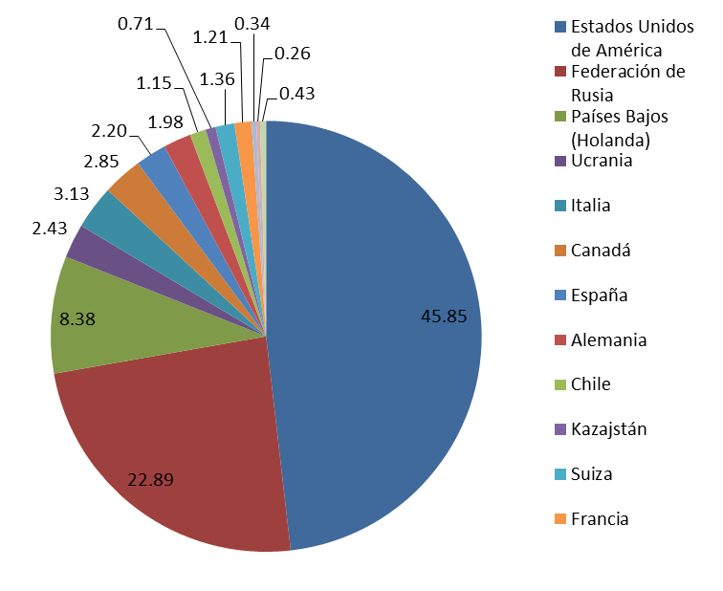
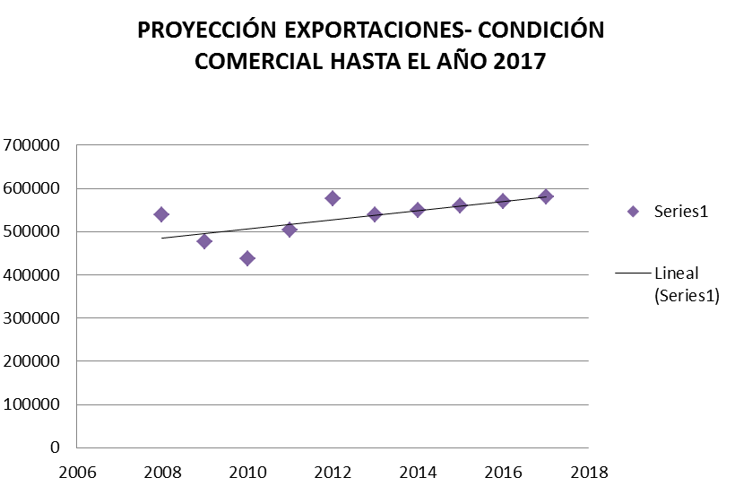

Slide 11
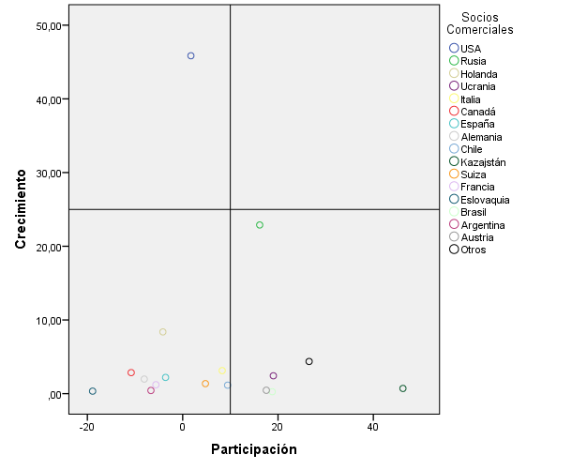
Matriz BCG – Socios Comerciales
Estrella
Perros

Slide 12
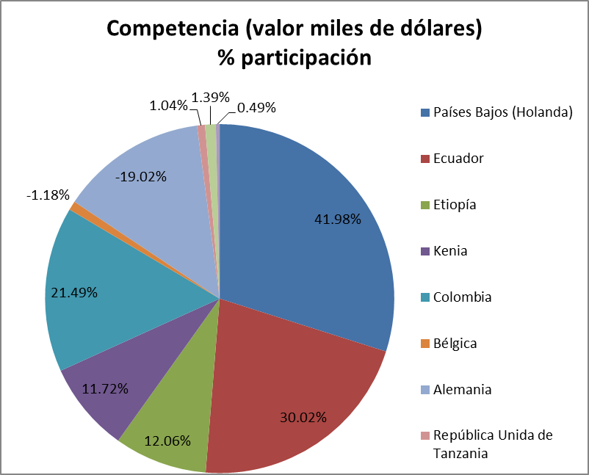
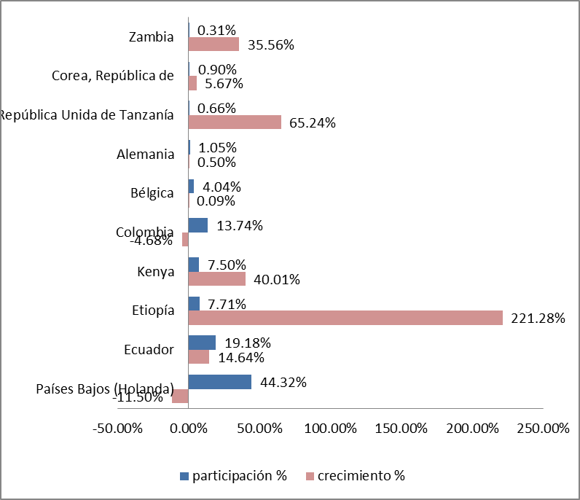
Competencia-Condición Comercial

Slide 13
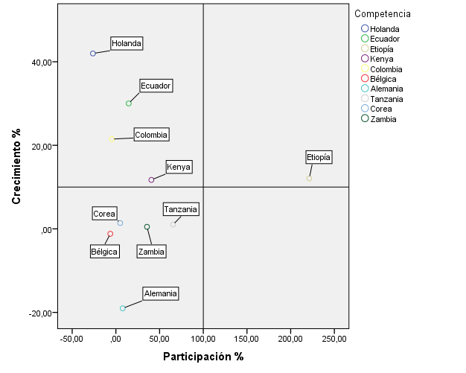
Matriz BCG – Principales Competidores

Slide 14
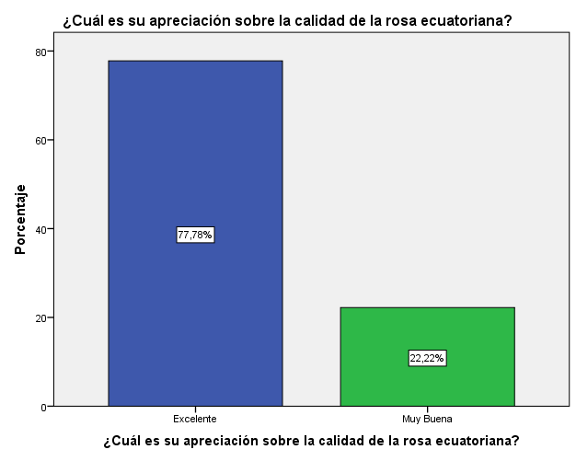
PREGUNTA No. 1 ¿Cuál es su apreciación sobre la calidad de la rosa ecuatoriana?

Slide 15
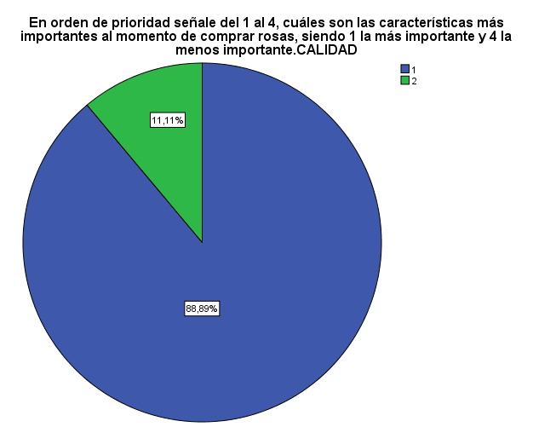
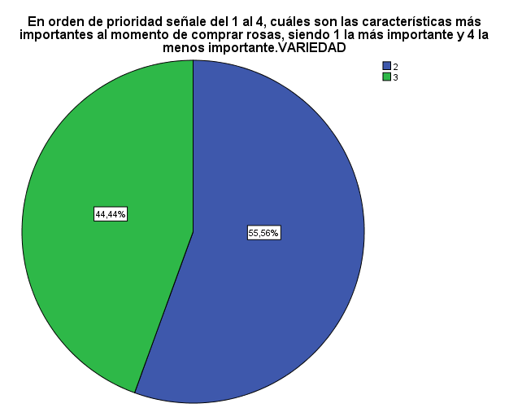
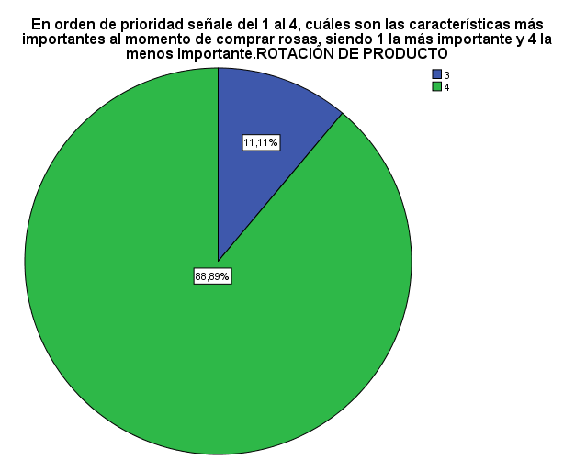
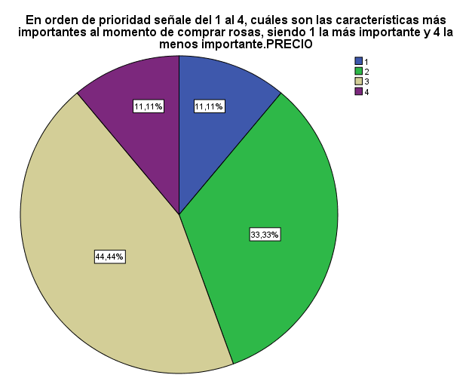

Slide 16
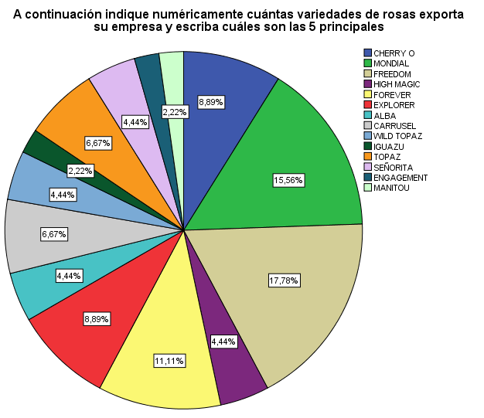
PREGUNTA No. 7 A continuación indique numéricamente cuantas variedades de rosas exporta su empresa y escriba cuales son las 5 principales.
114 variedades

Slide 17
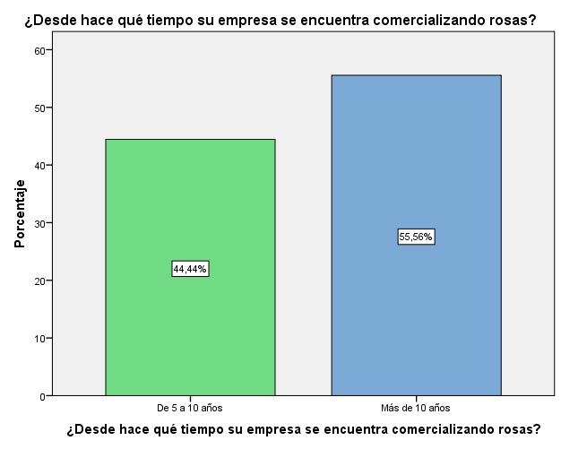
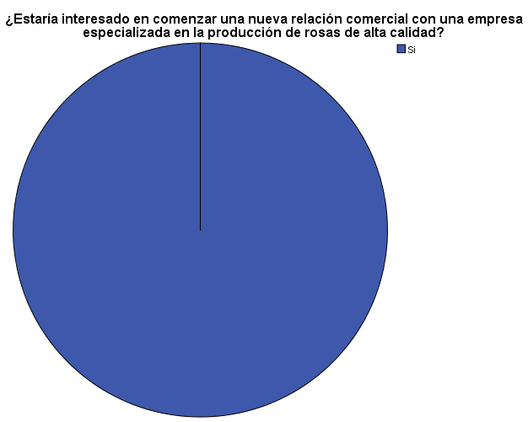
PREGUNTA No. 9 ¿Desde hace qué tiempo su empresa se encuentra comercializando rosas?
PREGUNTA No. 10 ¿Estaría interesado en comenzar una nueva relación comercial con una empresa especializada en la producción de rosas de alta calidad?

Slide 18
Producción de las fincas
Fuente
Estudio de campo
Área de producción
35.000m²
325.000 plantas productoras de tallos
Cantidad
Producción aproximada
0.6 tallo/mes
Producción total de 195.000 tallos mensuales
Producción diaria
7.500 tallos
6750 tallos diarios
- 10%

Slide 19
Variedades producidas
FREEDOM
5.5 a 7.5cm
50/60/70/80
HIG & MAGIC
6 a 7 cm
MONDIAL
6 a 6.5cm
IGUAZU
6.5 a 7.0cm
CHERRY O
PROUD
4 a 8 cm
6.5 a 7.5 cm
50/60/70/80
60/70/80
60/70/80
50-90
70/80/90 y +

Slide 20




  Propuesta estratégica.
Formar la Asociación
Ingresar a nuevos mercados
Financiamiento
Desarrollar marca propia.

Slide 21
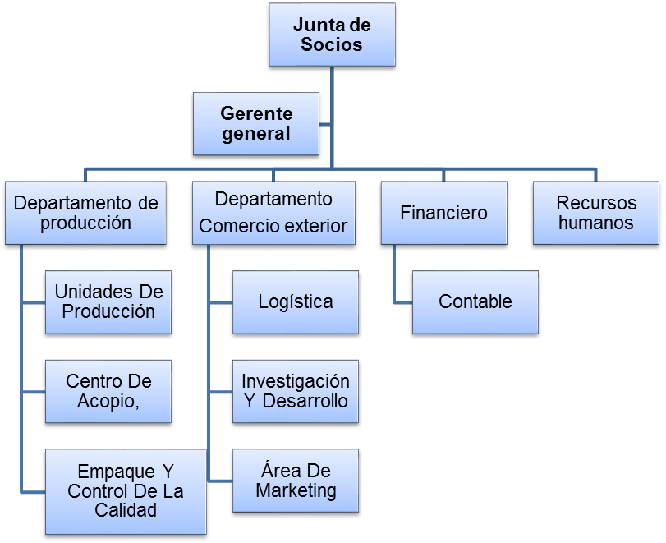


Slide 22

La misión de la asociación es producir, vender y distribuir rosas de la más alta calidad, ofrecer siempre las variedades más demandadas en el mercado internacional, así logramos satisfacer las necesidades de las empresas comercializadoras internacionales además de proporcionar a nuestros socios oportunidades de desarrollo económico y empresarial por medio de un servicio estratégico, rápido y efectivo. Operar la empresa asentados en una fuerte estructura financiera y en un talento humano con la mejor aptitud y recompensa por su labor, bajo el cumplimiento de normas sociales y ambientales exigidas por el país

Slide 23

Ser una institución sólida, reconocida a nivel nacional e internacional, preparada para brindar el mejor servicio de comercialización internacional a sus socios, a través de un sólido posicionamiento de la marca bajo una comprometida responsabilidad social y ambiental.

Slide 24
Razón Social:
Sociedad comercial Rosas del Ángel
Nombre Comercial y marca:
Flor de Altura S.A.
Giro de Negocio:
Compilación y comercialización de rosas
Slogan:
Calidad Que Vence Al Tiempo
Logo:

Slide 25
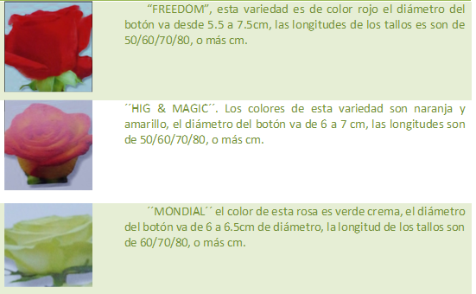
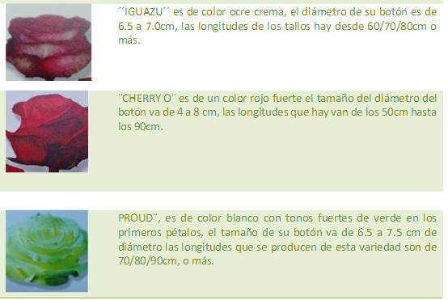

Slide 26
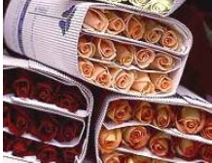
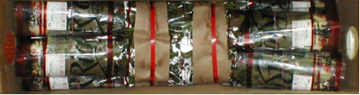
Presentación del producto

Slide 28

Plan de Inversión

Slide 29
CONSTRUCCION | VALOR | VIDA UTIL | ANUAL | ACUMULADA | RESIDUAL
Reservorio | 27000 | 5% | 1350 | 13500 | 13.500,0
Edificio y Pos cosecha | 31.623,9 | 5% | 1581,195 | 15811,95 | 15.812,0
Cuarto frio | 10.423,2 | 5% | 521,16 | 5211,6 | 5.211,6
Equipos de computación y software | 4.800,0 | 33,33% | 1599,984 | 15999,84 | -11.199,8
Instalaciones eléctricas | 9.867,3 | 5,00% | 493,3625 | 4933,625 | 4.933,6
Vehículo | 12.000,0 | 20% | 2400 | 24000 | -12.000,0
Total |  |  | 7945,7015 | 79457,015 | 16.257,3
FINANCIAMIENTO: | Participación % | Participación $
Capital Propio | 0,4 | 121944,316
Préstamo | 0,6 | 182916,474
Financiamiento Total: |  | 304860,79

Slide 30
AÑO | PRODUCCION MENSUAL | ROSALES | TOTAL MES | TOTAL AÑO
1 | 0,6 | 325000 | 195.000 | 2.340.000
2 | 0,6 | 325000 | 195.000 | 2.340.000
3 | 0,6 | 325000 | 195.000 | 2.340.000
4 | 0,6 | 325000 | 195.000 | 2.340.000
5 | 0,6 | 325000 | 195.000 | 2.340.000
6 | 0,6 | 325000 | 195.000 | 2.340.000
7 | 0,7 | 325000 | 227.500 | 2.730.000
8 | 0,7 | 325000 | 227.500 | 2.730.000
9 | 0,65 | 325000 | 211.250 | 2.535.000
10 | 0,65 | 325000 | 211.250 | 2.535.000
TOTAL |  |  |  | 24.570.000
 | PARTICIPACION | PRODUCCION DIARIA | PRECIO
tallos 40-50 | 35% | 2362,5 | 0,35 | 826,875
tallos 60-70 | 35% | 2362,5 | 0,45 | 1063,125
tallos 80 o más | 30% | 2025 | 0,55 | 1113,75

Slide 31
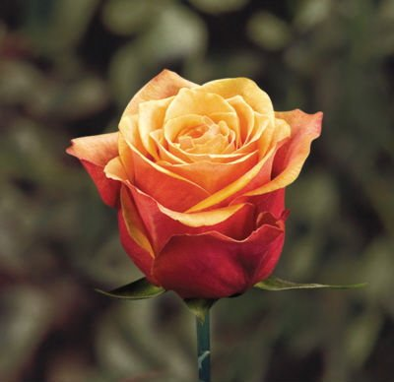



Slide 32
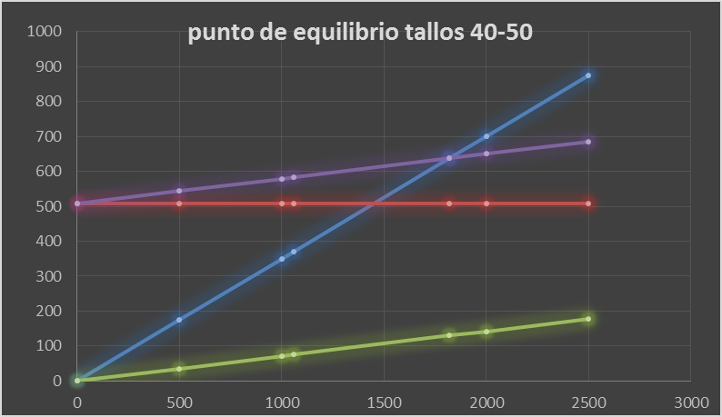
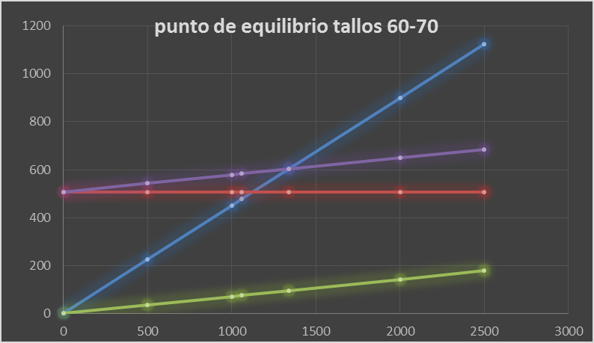

Slide 33

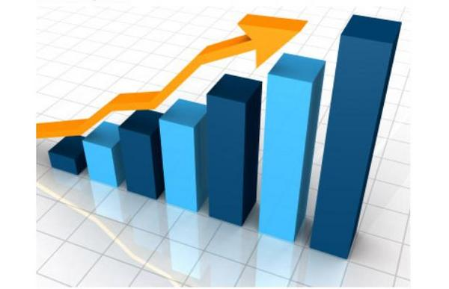

Slide 34
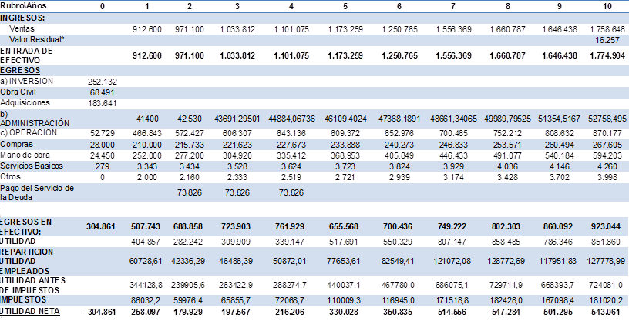
FLUJO DE EFECTIVO PROYECTADO

Slide 35

TIR y VAN
ESTRUCTURA DE FINANCIAMIENTO
Capital | Estructura de Capital | % Estructura de Capital | Costo de Oportunidad | Tasa de Descuento
Propio | 121624,316 | 40% | 13,82% | 5,53%
Préstamo | 182436,474 | 60% | 10,21% | 6,13%
TOTAL | 304060,79 | 100% |  | 11,65%
Período | flujo neto
0 | -304860,79
1 | 258.097
2 | 179929,2189
3 | 197567,1672
4 | 216.206
5 | 330.028
6 | 350.835
7 | 514.556
8 | 547.284
9 | 501.295
10 | 543.061
D= | 11,65%
VAN | 1553779,98
TIR | 78%

Slide 36

Cada dólar invertido genera ganancia extra de 77 centavos

Slide 37

Período de recuperación | 0 | 1 | 2 | 3 | 4
Flujo neto | -304860,79 | 258096,59 | 179929,22 | 197567,17 | 216206,03
Acumulado | -304860,79 | -46764,20 | 133165,02 | 330732,19 | 546938,22
27 meses.
Periodo de Recuperación de la Inversión

